Slide 1
Calculus Presentation
B103040001 孫世諭
B103040008 許廷豪
B103040053 陳奕丞

Slide 2


Complex Fourier Series

Slide 3





Complex Fourier Series
令
，故
半徑，
起始點
n = 第n個圓圈，圓的頻率（1個單位時間轉n圈）
t = 單位時間

Slide 4



Discrete Fourier Transform
半徑，
起始點
k = 第k個圓圈，圓的頻率（1個單位時間轉k圈）

Slide 5
Fourier Into Circle
frequency (頻率) 單位時間圈數
amplify (半徑)
phase (相位)
amplify (半徑)
phase (相位)

Slide 6



Coding
Python
Pygame
JSON
complex 擁有複數型別
dictionary 字典方便查詢
list 動態串列使用容易
import 函式庫多樣
import pygame
GUI 設計
讓使用者可以畫圖
也讓傅立葉可以圖像化
import json
一個酷酷的API
儲存圖片資訊

Slide 7


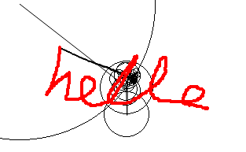
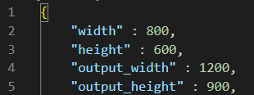
Coding
INPUT
使用者使用pygame繪圖
JSON存檔座標
OUTPUT
繪圖結果
JSON存檔座標
JSON設定檔
Fourier Series / DFT

Slide 8
Summarize & Find
傅立葉計算 一次將所有點計算完 vs. 傅立葉計算 邊畫邊計算
Discrete Fourier Transform vs. Fourier Series
FFT?? WHY?? HOW??
向量圖原理？放大不失真？
???

